Slide 1
TIẾT 3: LUYỆN TẬP
NHÂN ĐƠN THỨC VỚI ĐA THỨC
& NHÂN ĐA THỨC VỚI ĐA THỨC
- Chuẩn bị các dụng cụ học tập: SGK, tập, thước eke, máy tính cầm tay,..
- Ôn lại kiến thức bài 1 và bài 2: Các quy tắc nhân đơn thức với đa thức; nhân đa thức với đa thức
- Xem trước các bài tập 10; 11; 12; 13/SGK/8&9 và các bài tập thêm dưới đây.
- Mỗi bài tập, các em hãy xác định dạng và dự đoán sẽ sử dụng phương pháp nào để tính toán, chứng minh.

Slide 2
TIẾT 3: LUYỆN TẬP
NHÂN ĐƠN THỨC VỚI ĐA THỨC
& NHÂN ĐA THỨC VỚI ĐA THỨC
ÔN TẬP KIẾN THỨC CŨ:
1. Các quy tắc:
a. Nhân đơn thức với đa thức:
Muốn nhân một đơn thức với một đa thức ta nhân đơn thức với từng số hạng của đa thức rồi cộng các tích với nhau.
A( B + C)
= A.B + A.C

Slide 3
TIẾT 3: LUYỆN TẬP
NHÂN ĐƠN THỨC VỚI ĐA THỨC
& NHÂN ĐA THỨC VỚI ĐA THỨC
ÔN TẬP KIẾN THỨC CŨ:
1. Các quy tắc:
b. Nhân đa thức với đa thức:
Muốn nhân một đa thức với một đa thức ta nhân mỗi hạng tử của đa thức này với từng hạng tử của đa thức kia rồi cộng các tích với nhau.
(A + B)(C + D)
= A.C
+ A.D
+ B.C
+ B.D

Slide 4



TIẾT 3: LUYỆN TẬP
NHÂN ĐƠN THỨC VỚI ĐA THỨC
& NHÂN ĐA THỨC VỚI ĐA THỨC
ÔN TẬP KIẾN THỨC CŨ:
1. Các quy tắc:
c. Các phép tính về lũy thừa:

Slide 5
NHÂN ĐƠN THỨC VỚI ĐƠN THỨC
Ví dụ: Tính
2x²y. (- xyz)
= 2.(-1).x² .xy.yz
= -2x³y²z
-2xy. (-3 xy² z²)
= 6x²y³z²

Slide 6
NHÂN ĐƠN THỨC VỚI ĐA THỨC
Ví dụ: Tính
2xy( 3x²y – 1)
= 2xy.3x²y
+ 2xy.(-1)
= 6x³y² – 2xy
-3x( 2xy³ – 3x + 1)
= -3x.(2xy³)
– 3x. (-3x)
– 3x.(+1)
= -6x²y³ + 9x² – 3x

Slide 7
NHÂN ĐA THỨC VỚI ĐA THỨC
Ví dụ: Tính
(2xy + x)( 3x²y – 1)
= 2xy.3x²y
+ 2xy.(-1)
+ x. 3x²y
+ x.(-1)
= 6x³y² – 2xy +3x³y - x

Slide 8
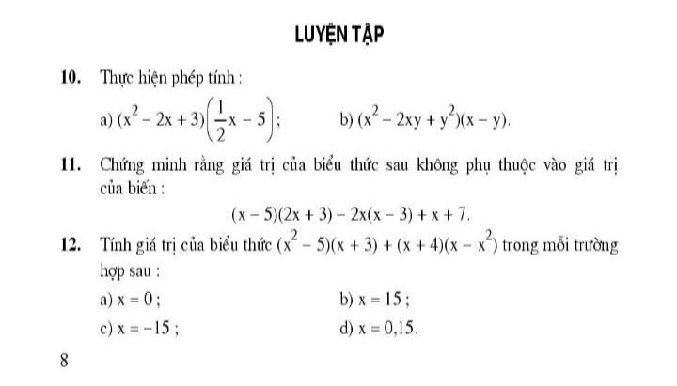
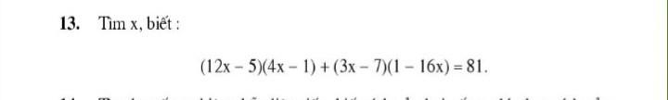
Bài tập các em chuẩn bi trước:
Bài tập thêm: Tìm tuổi của ba chị em biết rằng tuổi của ba chị em là ba số tự nhiên chẵn liên tiếp 2n ; 2n + 2; 2n + 4 và tích của hai số sau lớn hơn tích của hai số đầu là 192.

